Slide 1

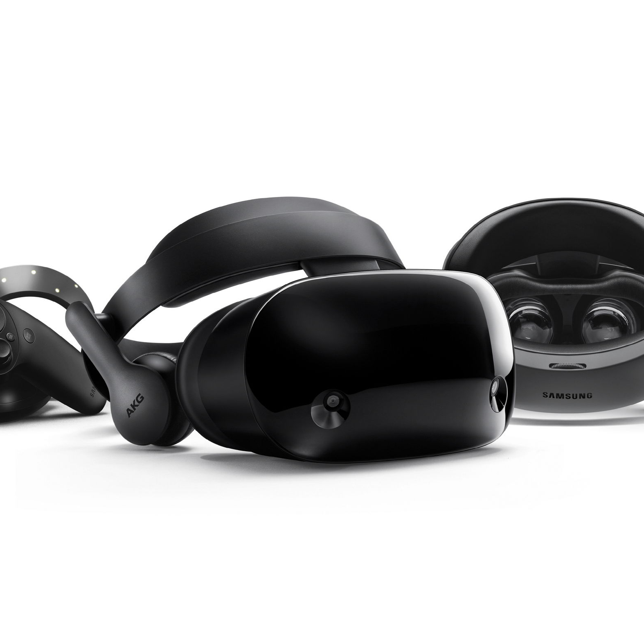
Visite virtuelle de l’IUT et Générateur de panorama
Lucile Velut
Clara Poncet-Taberlet
Enzo Mazella
Victor Mommalier
Clément Ferrere

Slide 2
SOMMAIRE
1
Introduction
2
Gestion de projet
3
Présentation A-Frame
4
Panorama
5
Générateur
6
Bilan, perspectives et conclusion

Slide 3
1
INTRODUCTION

Slide 4
Présentation du projet plus détaillé (CLARA)

Slide 5
2
GESTION DE PROJET

Slide 6
WBS (CLARA)

Slide 7
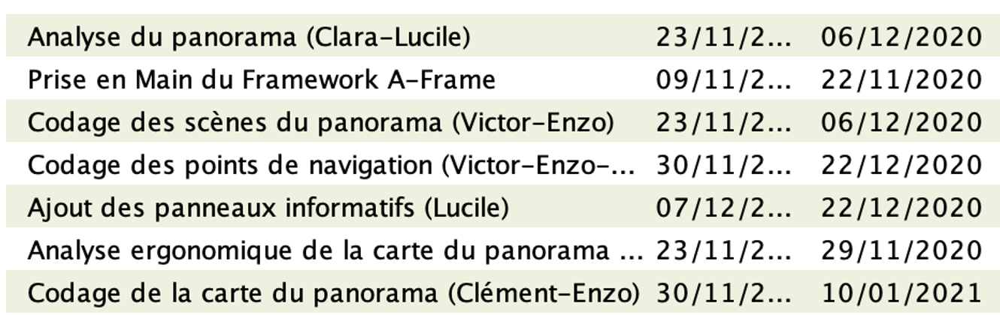
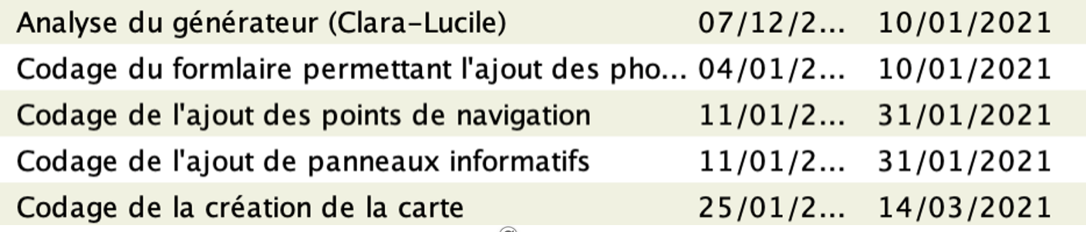
GANTT RÉEL
: Prévisionnel du Panorama
Gantt prévisionnel (VICTOR)
Prévisionnel du Générateur :

Slide 8
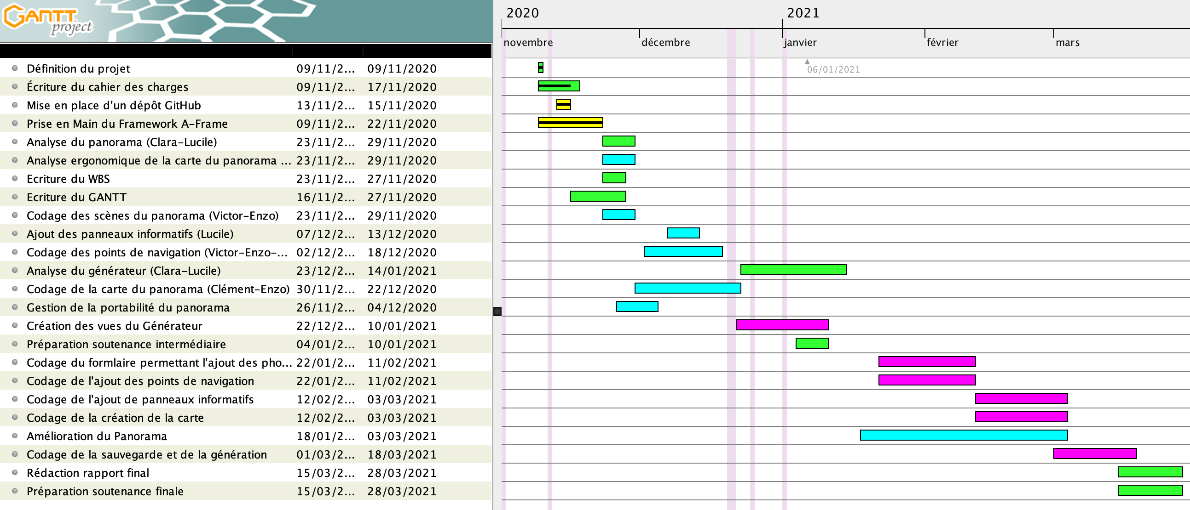
GANTT RÉEL

Slide 9
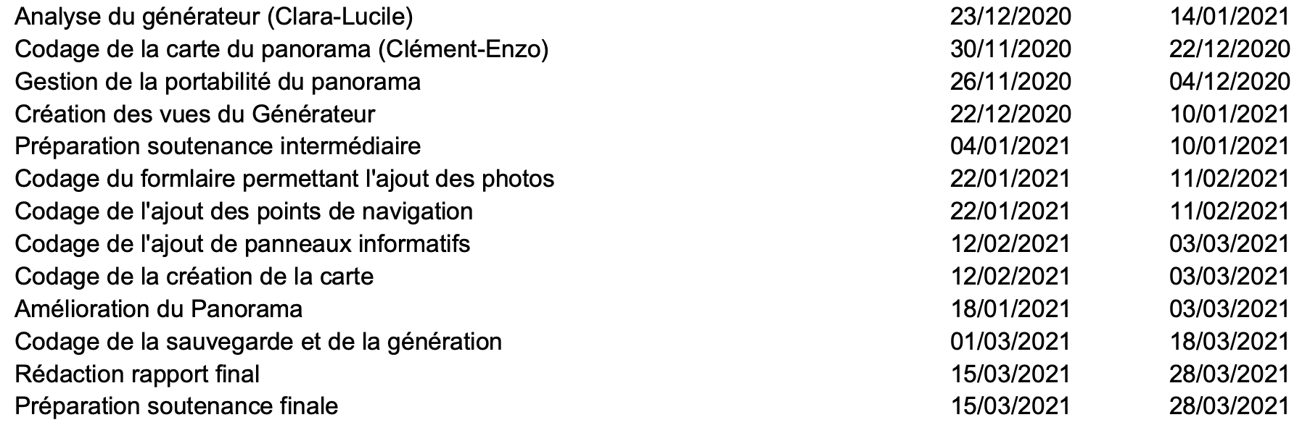
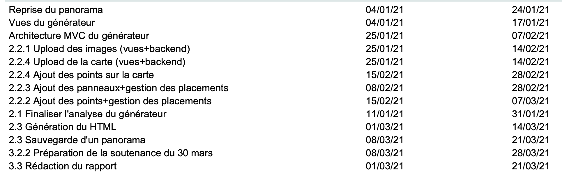
ANALYSE DES ÉCARTS
: Gantt réel
Gantt prévisionnel :

Slide 10
PRÉSENTATION
A-FRAME
3

Slide 11
Présentation A frame (CLEMENT)

Slide 12
LE PANORAMA
4

Slide 13
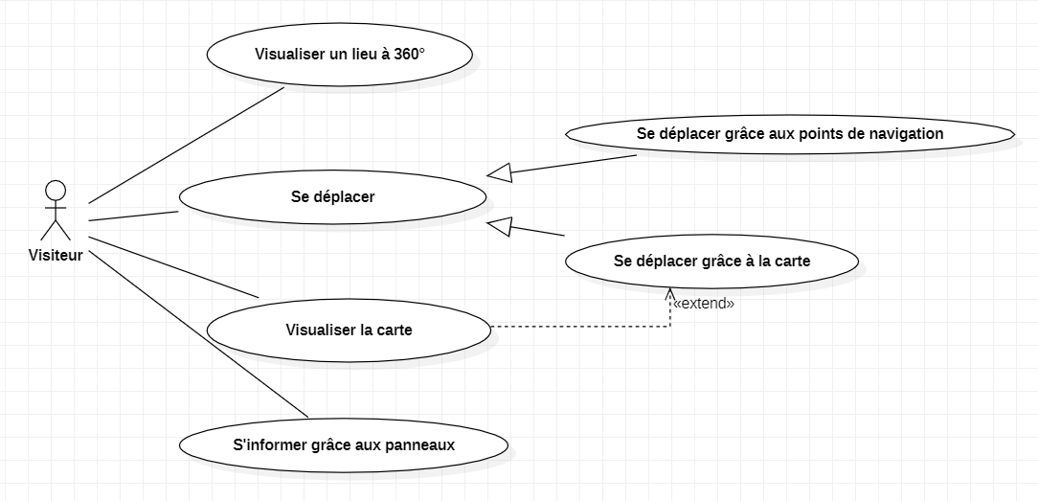
LES OBJECTIFS
Diagramme de cas d’utilisation du Panorama

Slide 14
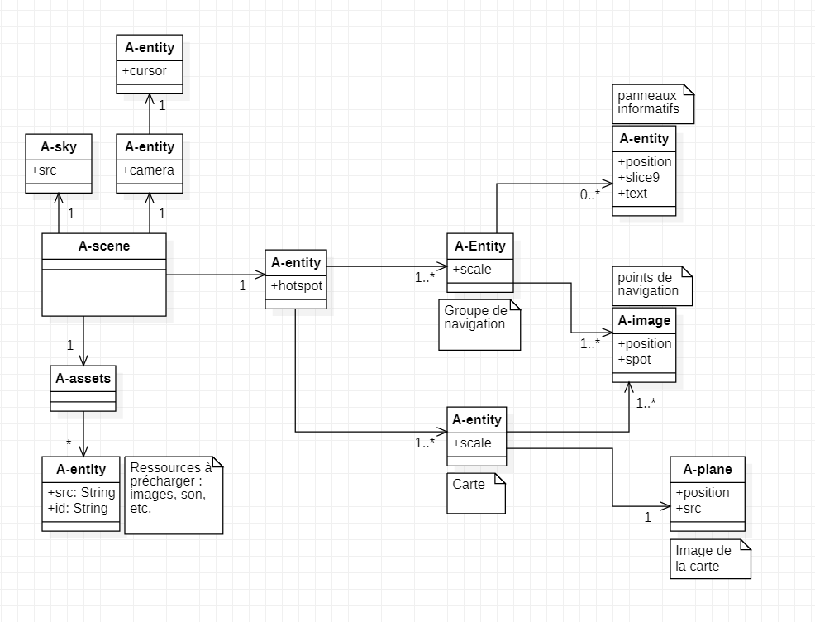
DIAGRAMME OBJET

Slide 15
Navigation (explication du script chelou) (CLARA)

Slide 16
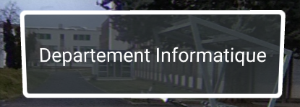
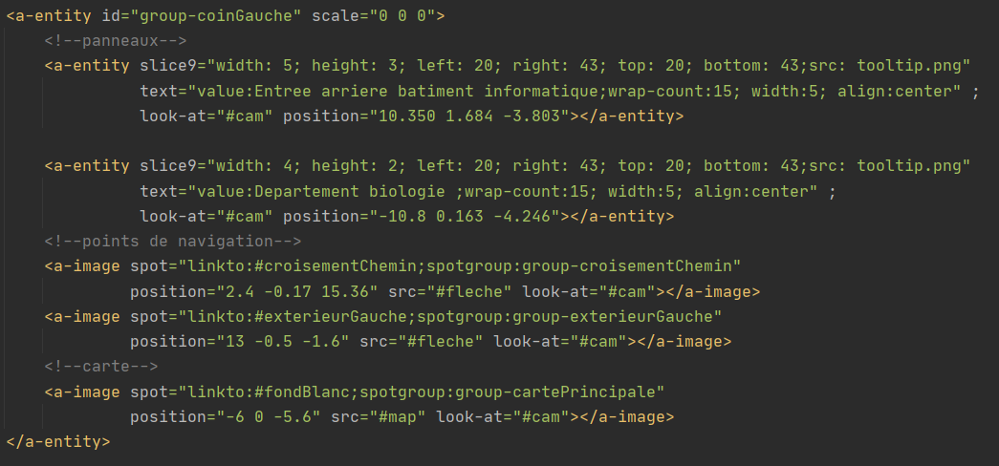
LES PANNEAUX
Exemple de panneau dans le panorama
Code d’un panneau

Slide 17
La carte (CLEMENT)

Slide 18
LE GÉNÉRATEUR
5

Slide 19
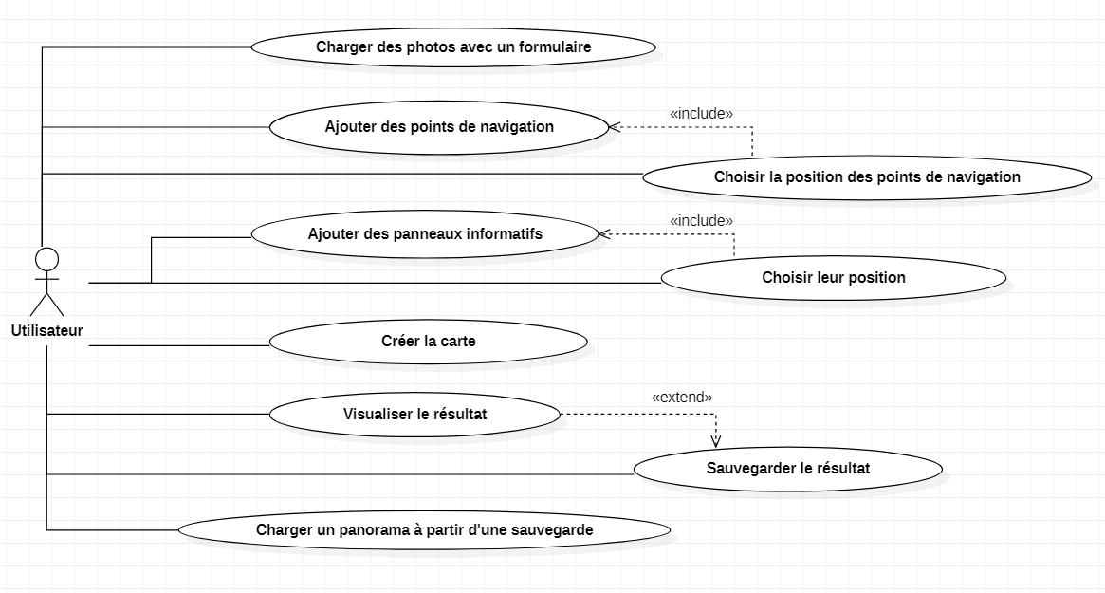
LES OBJECTIFS
Diagramme de cas d’utilisation du générateur

Slide 20
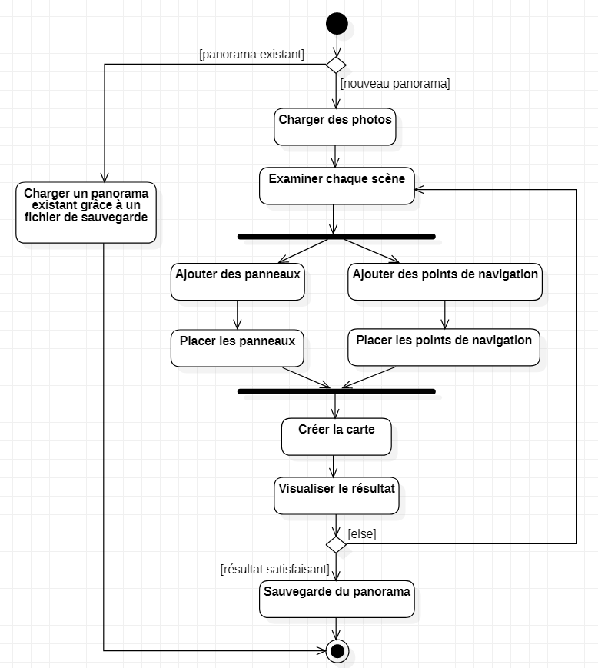
DIAGRAMME D’ACTIVITÉ
Diagramme d’activité du générateur

Slide 21
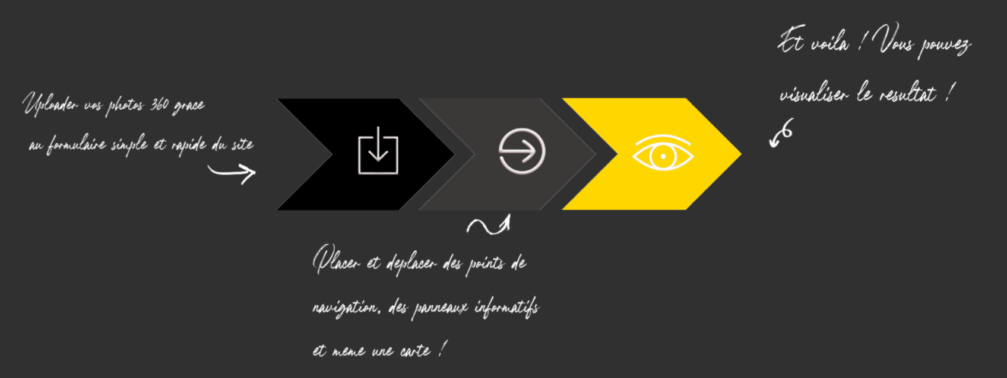
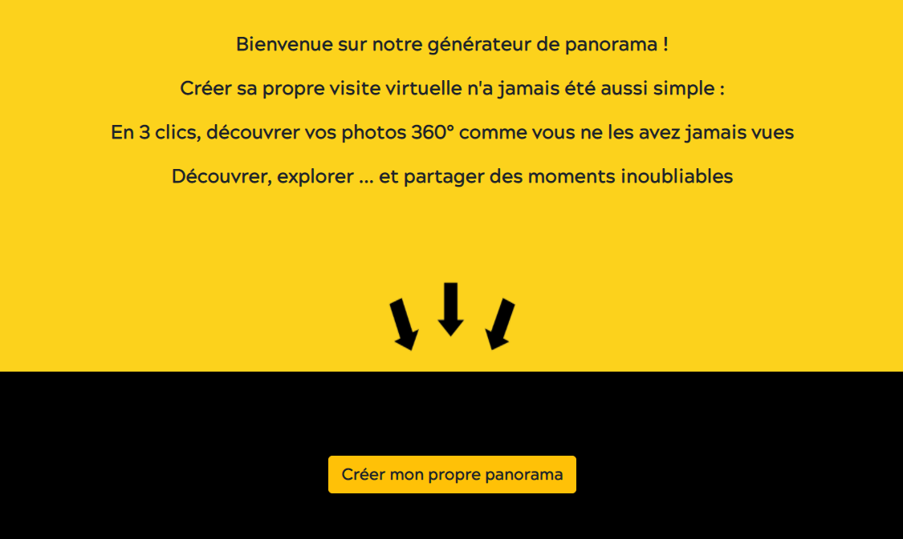
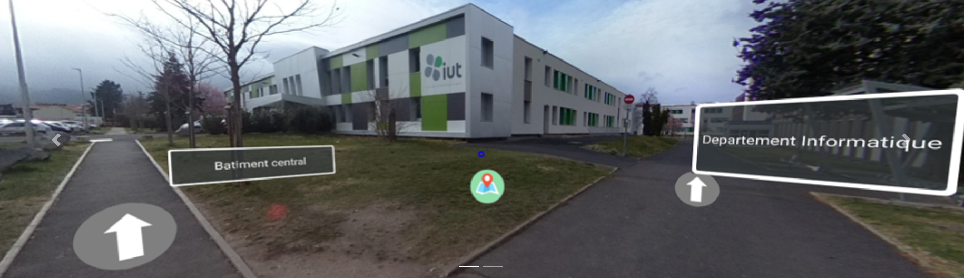
INTERFACE UTILISATEUR

Slide 22
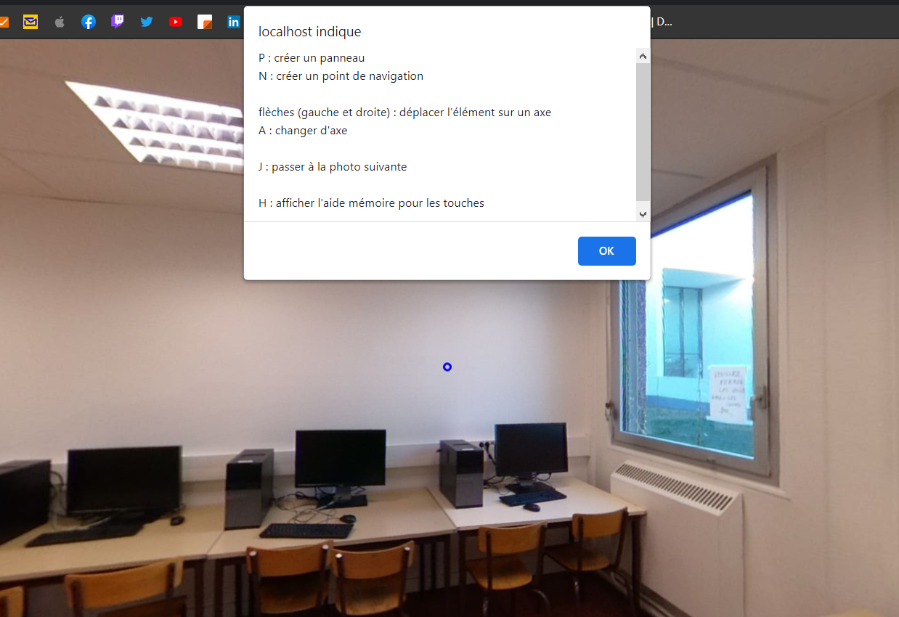
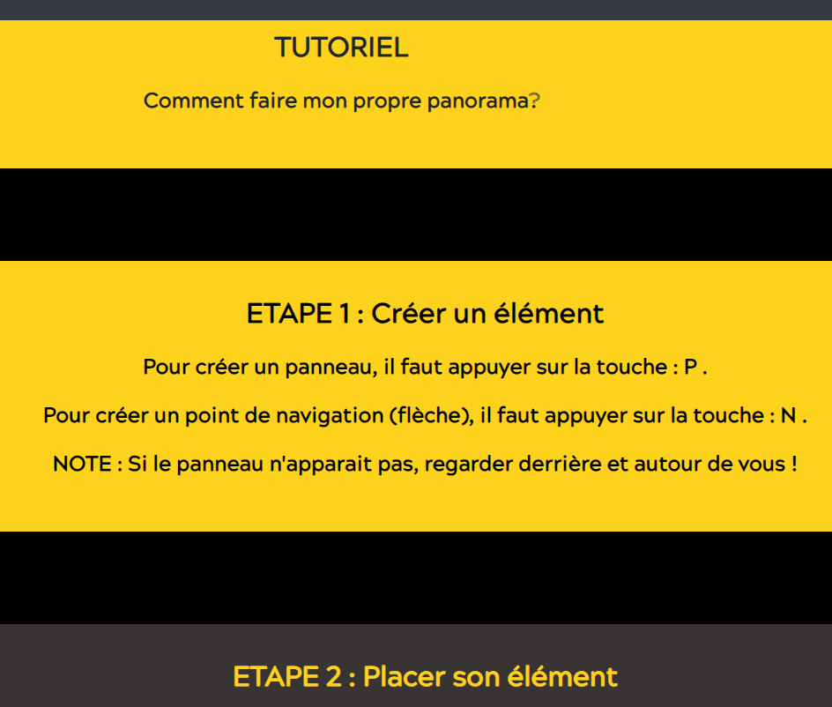
TUTORIEL

Slide 23
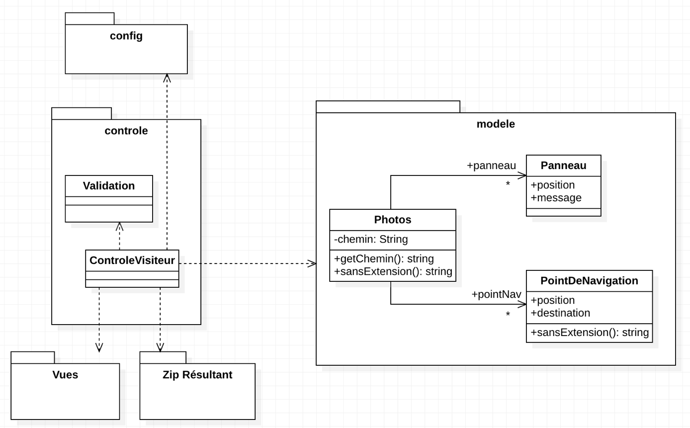
DIAGRAMME DE CLASSE

Slide 24
Création d’une scène (VICTOR)

Slide 25
Génération des éléments au clavier (CLARA)

Slide 26
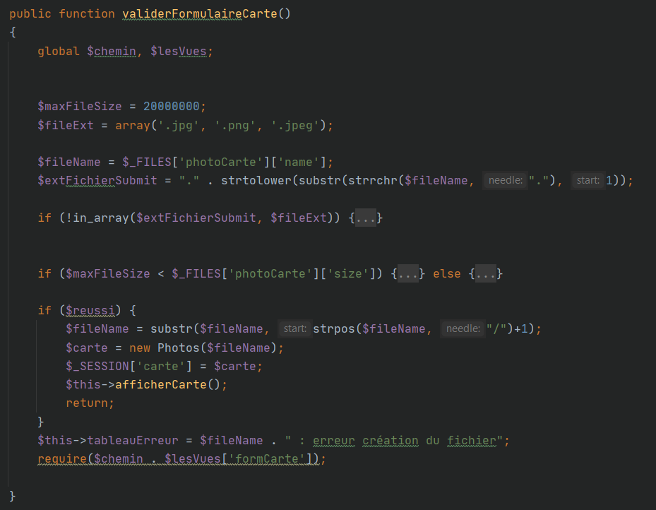
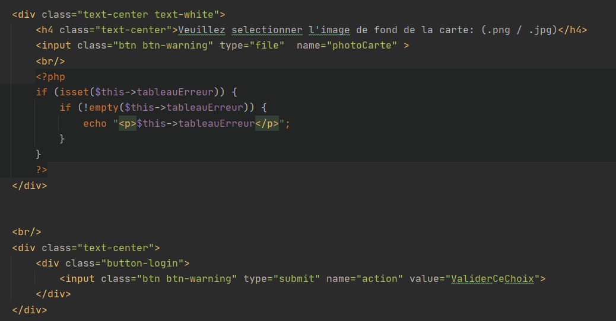
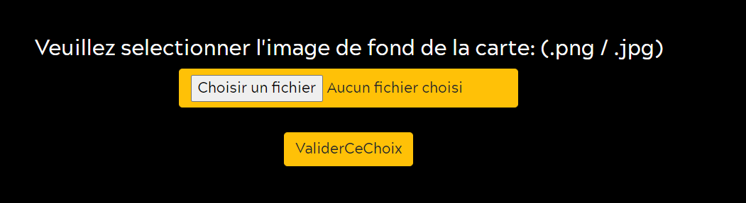
CREATION DE LA CARTE

Slide 27
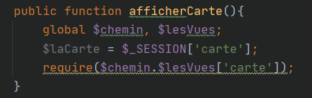
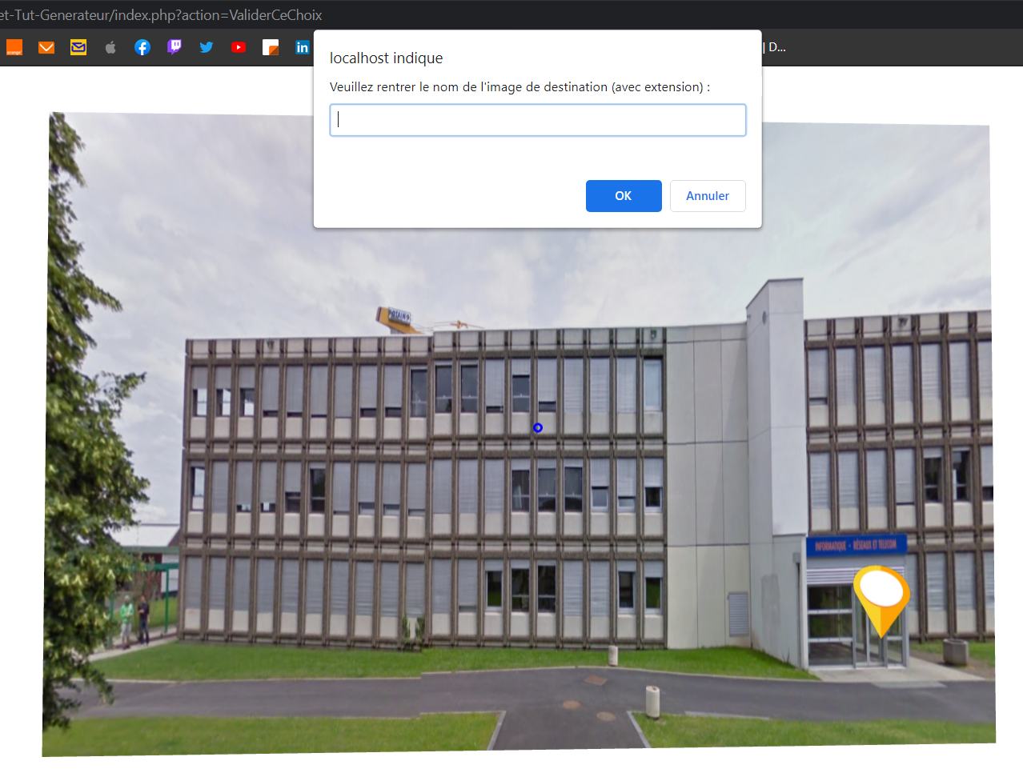
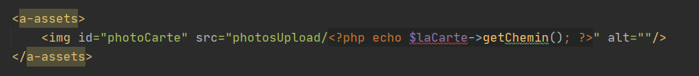
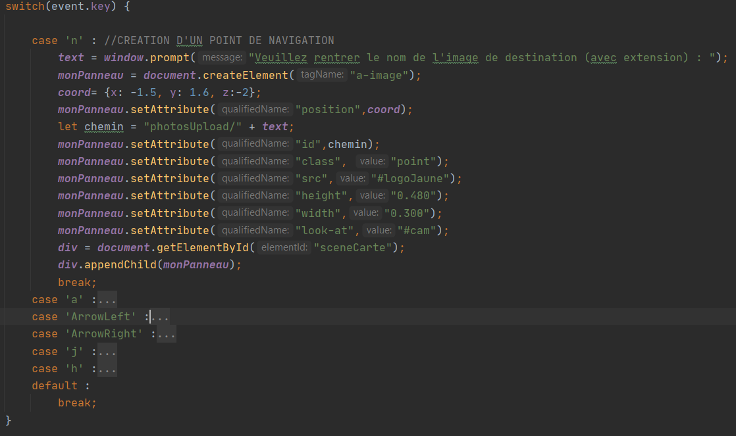
ControleVisiteur.php
Carte.php
Script JS

Slide 28
Génération du HTML (CLARA)

Slide 29
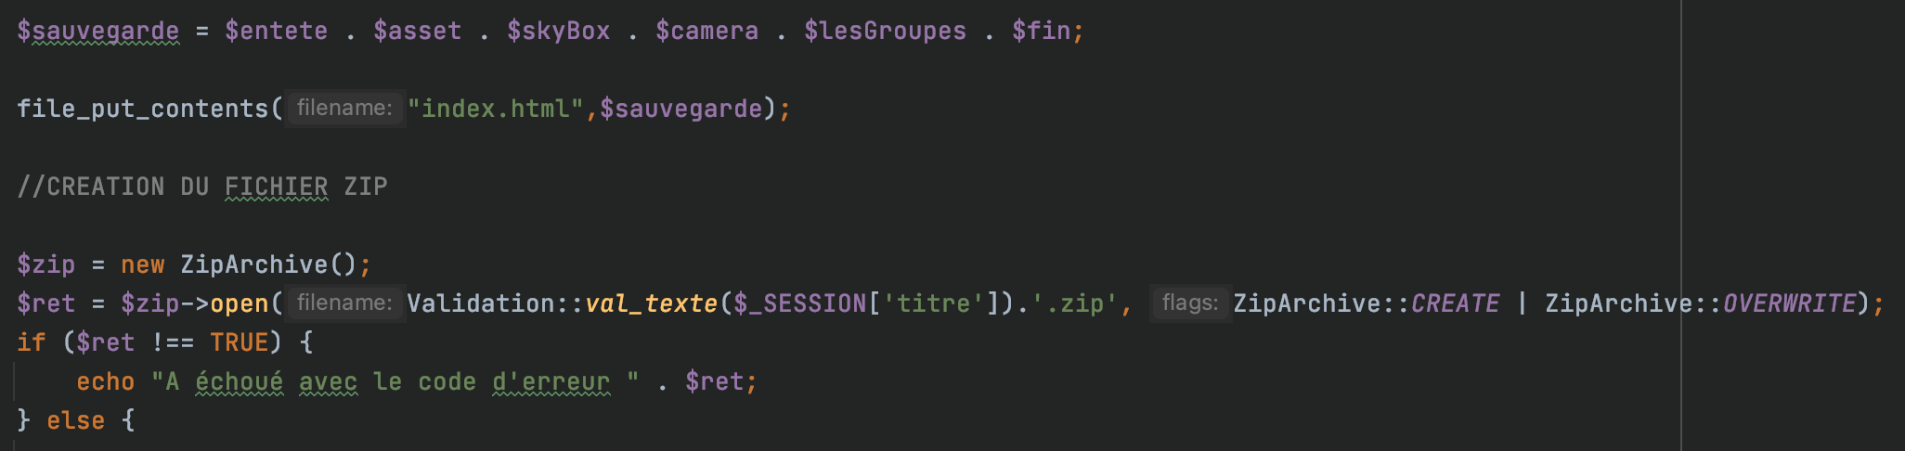
CREATION DU ZIP
Téléchargement du zip (VICTOR)

Slide 30
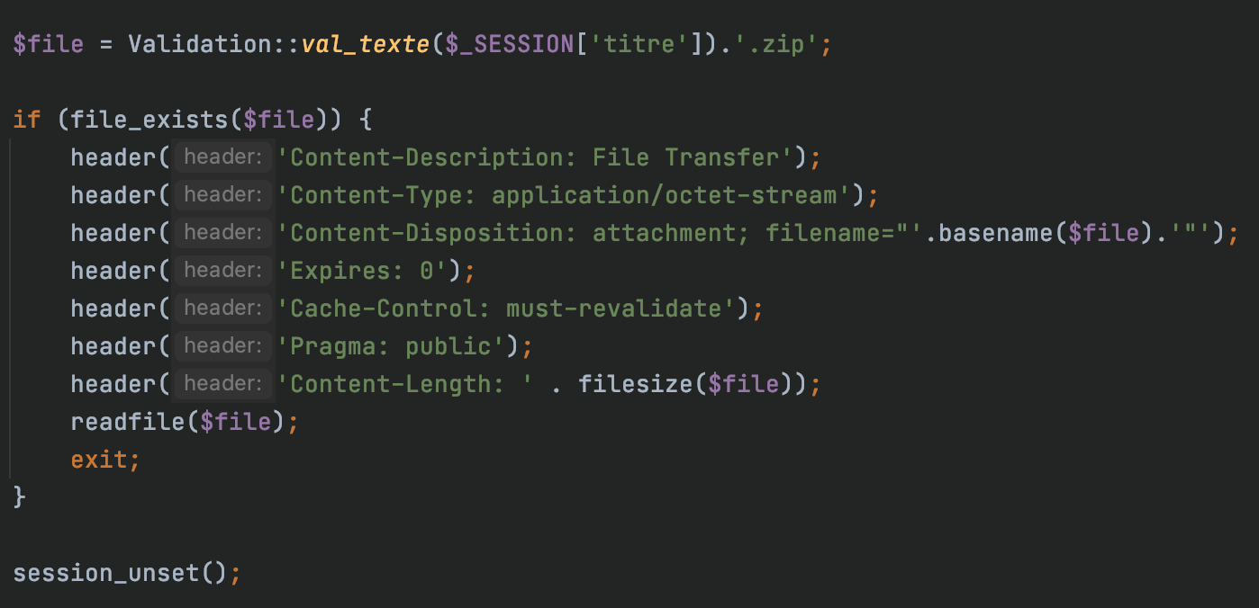
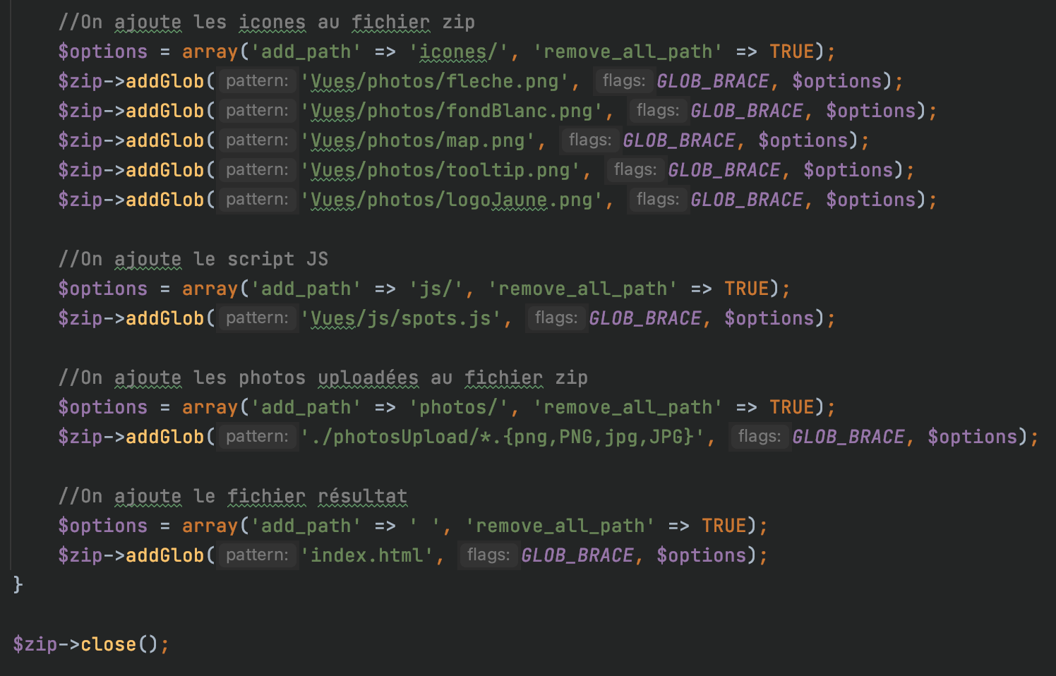
CREATION DU ZIP (SUITE)

Slide 31
BILAN ET PERSPECTIVES
5

Slide 32
Bilan technique et perspectives (CLEMENT)

Slide 33
Conclusion + merci et au revoir (CLARA)

Slide 34
ANNEXES

Slide 35
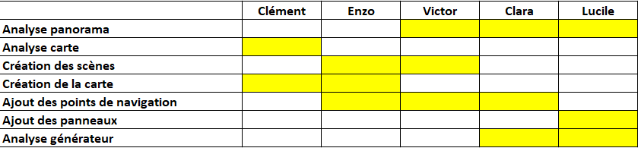
RÉPARTITION DU TRAVAIL P1

Slide 36
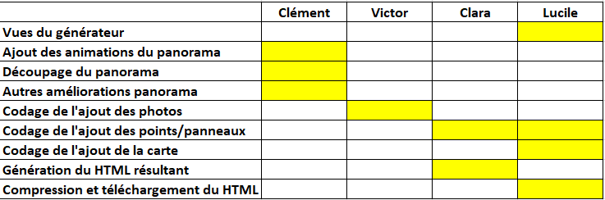
RÉPARTITION DU TRAVAIL P2

